Slide 1
Temel Java Mehmet Akşahin
Diziler ve
Collection Framework

Slide 2
Dizi - Array
Bellekte aynı tipte saklanan nesne veya değer sıralarıdır.
Dizi uzunlukları sabittir.
Birden fazla boyutlu olabilirler.
Tip sınırlamaları yoktur.

Slide 3
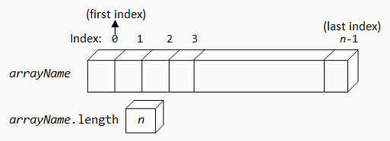
Dizi - Array

Slide 4
Dizi tanımı
tip[] dizi_ismi = new tip[boyut];

Slide 5
Dizi tanımı
int[] sayilar = new int[5];
String[] ogrenciler = new String[4];
Okul[] okullar = new Okul[6];

Slide 6
Dizi erişimleri
public class Demo {
public static void main(String[] args) {
String[] ogrenciler = new String[4];
ogrenciler[0] = "Mehmet Akşahin";
ogrenciler[1] = "Ahmet Siyah";
System.out.println(ogrenciler[0]);
}
}

Slide 7
Dizi erişimleri
public class Demo {
public static void main(String[] args) {
String[] ogrenciler = new String[4];
ogrenciler[0] = "Mehmet Akşahin";
ogrenciler[1] = "Ahmet Siyah";
System.out.println(ogrenciler[0]);
System.out.println(ogrenciler[4]); //Hata olusur
}
}

Slide 8
Dizi erişimleri
public class Demo {
public static void main(String[] args) {
String[] ogrenciler = {"Melih Sakarya", "Mehmet Akşahin" ,"Şuayip Özmen"};
System.out.println(ogrenciler[2]);
}
}

Slide 9
Sınıf Çalışması
10 uzunluğununda bir Ogrenci dizisi yaratıp bunları for döngüsü ile yazdırın.

Slide 10
Çok boyutlu diziler
Birden fazla boyuta sahip dizilerdir.
Boyut sınırı yoktur.
Tip sınırlaması yoktur.

Slide 11
Çok boyutlu diziler
tip[][] dizi_ismi = new tip[birinci_boyut][ikinci_boyut];

Slide 12
Çok boyutlu diziler
String[][] ogrenciler = new String[4][5];
int[][] sayilar = new int[8][7];
Okul[][] okullar = new Okul[5][6];

Slide 13
Çok boyutlu dizilere erişim
public class Demo {
public static void main(String[] args) {
String[][] ogrenciler = new String[4][5];
int[][] sayilar = new int[8][7];
Okul[][] okullar = new Okul[5][6];
ogrenciler[0][0] = "Melih Sakarya";
ogrenciler[1][1] = "Mehmet Akşahin";
}
}

Slide 14
Sınıf Çalışması
2 boyutlu 20-5 uzunluğunda bir diziye 5 adet değer atayıp ekrana yazdırın.
4 boyutlu bir dizi oluşturup 5 adet değer atayın.

Slide 15
Komut satırı parametreleri
public class Demo {
public static void main(String[] args) {
System.out.println("Birinci parametre= " + args[0] );
}
}
Derleme ve çalıştırma
javac Demo.java
java Demo "birinci parametre"

Slide 16
Sınıf Çalışması
Ekrandan aldığınız iki parametreyi yazdırınız.
Ekrandan gelen sayısı belirsiz tüm parametreleri yazdırın

Slide 17
Dizi Sıralama
int array[] = {1, 2, 3, -8, 9, -2, 6, -7, -5, -3, -71, 56, 81, -36};
System.out.println(array.length);
for (int i = 0; i < array.length; i++) {
System.out.print(array[i] + ", ");
}
System.out.println("*********");
Arrays.sort(array);
for (int i = 0; i < array.length; i++) {
System.out.print(array[i] + ", ");
}

Slide 18
Collection Framework
ArrayList
LinkedList
…...
Vector
Stack
HashSet
HashMap
Hashtable

Slide 19
Collection Framework
Dizilere göre daha yeteneklidir.
Tip kısıtlaması yoktur.
Boyutsuzdurlar.

Slide 20
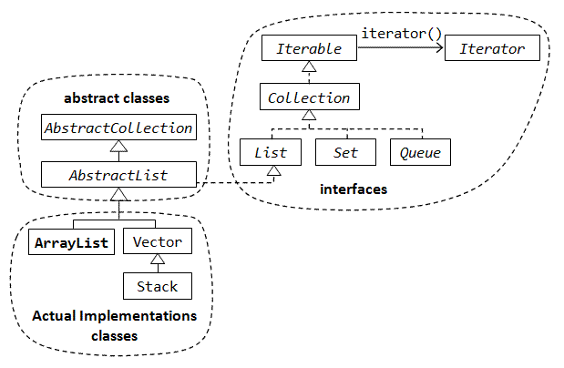
Collection Framework

Slide 21
List Arayüzü
List liste = new ArrayList();
liste.add("Ali");
liste.add("Ahmet");
liste.add("Ayse");
liste.add(22);
liste.remove("Ahmet");

Slide 22
List nesnelerine erişim
System.out.println(liste.get(2));
for (int i = 0; i < liste.size(); i++) {
System.out.println(liste.get(i));
}

Slide 23
Iterator arayüzü
public class Demo {
public static void main(String[] args) {
List liste = new ArrayList();
liste.add("Ali");
liste.add("Ahmet");
liste.add("Ayse");
Iterator iter = liste.iterator();
while (iter.hasNext()) {
String str = (String)iter.next();
System.out.println(str);
}
}
}

Slide 24
Generic
import java.util.ArrayList;
import java.util.Iterator;
import java.util.List;
public class Demo {
public static void main(String[] args) {
List<String> liste = new ArrayList<String>();
liste.add("Ali");
liste.add("Ahmet");
liste.add("Ayse");
Iterator<String> iter = liste.iterator();
while (iter.hasNext()) {
System.out.println(iter.next());
}
}
}

Slide 25
Sınıf Çalışması
10 adet kullanıcı ismini bir List e ekleyip tamamını yazdırın.

Slide 26
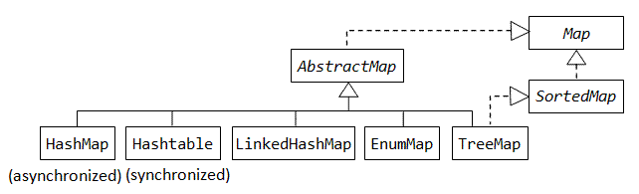
Map

Slide 27
Map
Map<K,V>

Slide 28
Map
HashMap<String, String> aMap = new HashMap<String, String>();
aMap.put("1", "Pazartesi");
aMap.put("2", "Salı");
aMap.put("3", "Çarşamba");
String str1 = aMap.get("1"); // No need downcast
System.out.println(str1);
String str2 = aMap.get("2");
Set<String> keys = aMap.keySet();
for (String str : keys) {
System.out.print(str);
System.out.print(":");
System.out.println(aMap.get(str));
}

Slide 29
Sınıf Çalışması
Öğrencileri numaraları ile ekleyip listeleyin

Slide 30
Set
Collection sınıfından türetilmistir.
Tekil değerler taşır.

Slide 31
Set
Set<String> set = new HashSet<String>();
set.add("Melih");
set.add("Ahmet");
set.add("Ayse");

Slide 32
Set
set.remove("Ali"); //ilgili nesneyi siler
int size = set.size(); // boyutu verir, deger = 2
System.out.println("size = " + size);
set.add("Ahmet"); //yeni eleman ekler
size = set.size(); //boyutu verir, deger = 2 ?
System.out.println("size = " + size);
boolean varmi = set.contains("Ahmet"); //var mı ? deger = true
System.out.println("varmi = " + varmi);
varmi = set.contains("Ali"); //var mı ? deger = false ?
System.out.println("varmi = " + varmi);

Slide 33
Set
Iterator<String> it = set.iterator();
while (it.hasNext()) {
System.out.println(it.next());
}

Slide 34
Ev çalışması
Üç boyutlu bir dizi oluşturup tamamını listeleyin.
List içerisine 10 adet şehir ekleyip listeleyin.
Map içerisine şehirleri plaka kodlarını anahtar olarak düşünerek ekleyin ve tamamını yazdırın.

Slide 35
Son
Sorular ????

